Slide 1
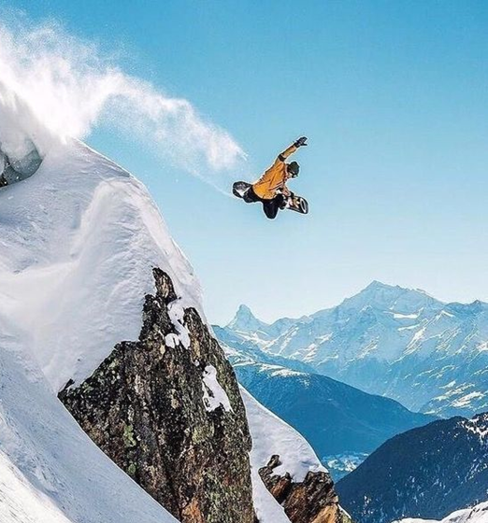
Как выбрать сноуборд?
Презентация к информационно-познавательному проекту на тему:
Выполнила ученица 10 т1 класса Карпова Алиса

Slide 2
Цель и задачи проекта
Цель:
структурировать информацию по данной теме
Задачи:
Найти и изучить необходимую информацию
Создать и представить итоговый продукт проекта, основанный на её анализе

Slide 3
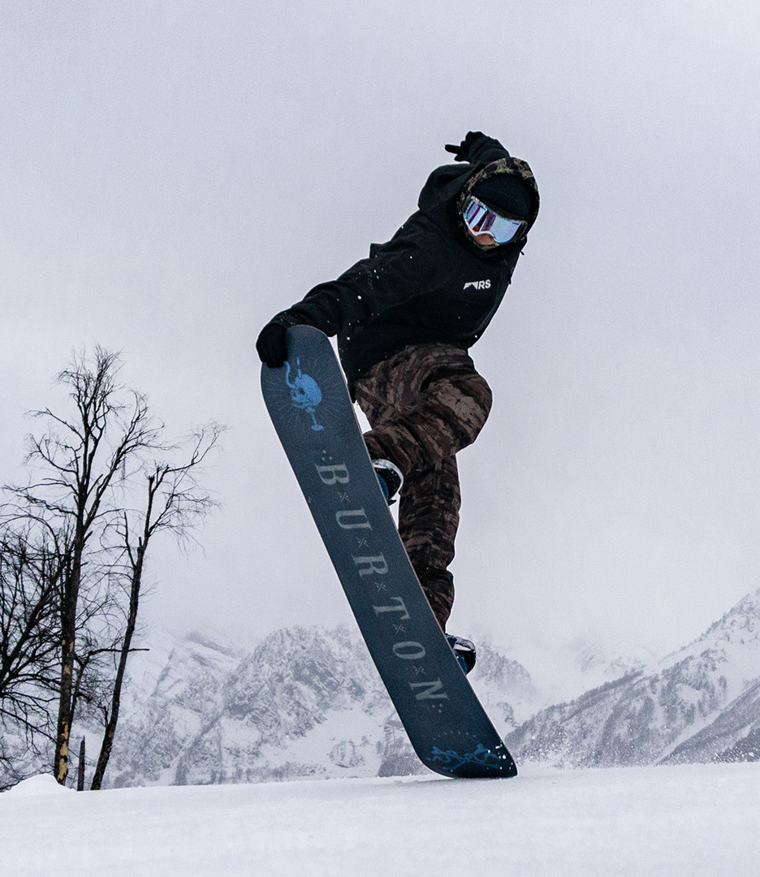
Сноубординг – это…
вид спорта, заключающийся в спуске с заснеженных склонов и гор на специальном снаряде — сноуборде

Slide 4
С чего все началось
1965 г. – изобретение снерфера
1977 г. – появление сноуборда
1979 г. – первые соревнования
1985 г. – официальный зимний вид спорта
1998 г. – включение в программу ОИ
2000 г. – соревнования высшего уровня

Slide 5
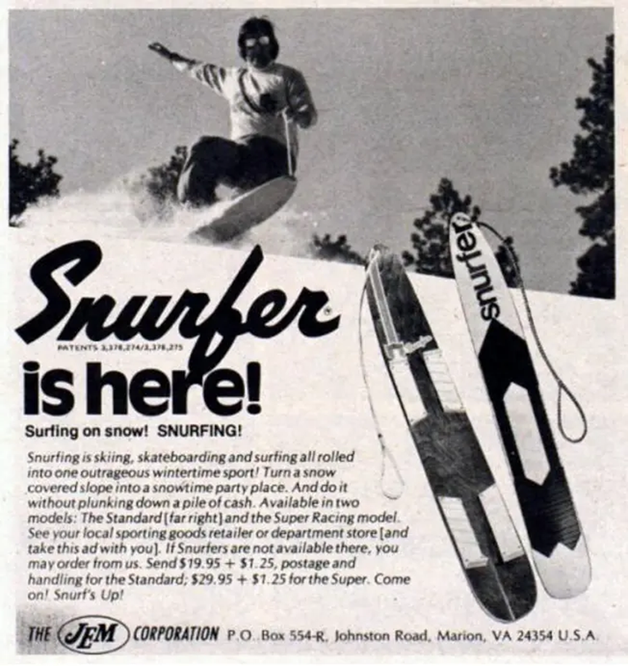
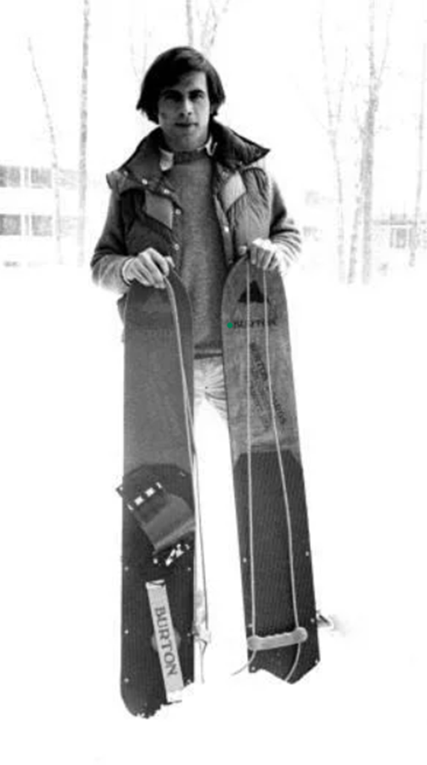
Реклама первых снерферов
Сноуборды Бертона

Slide 6
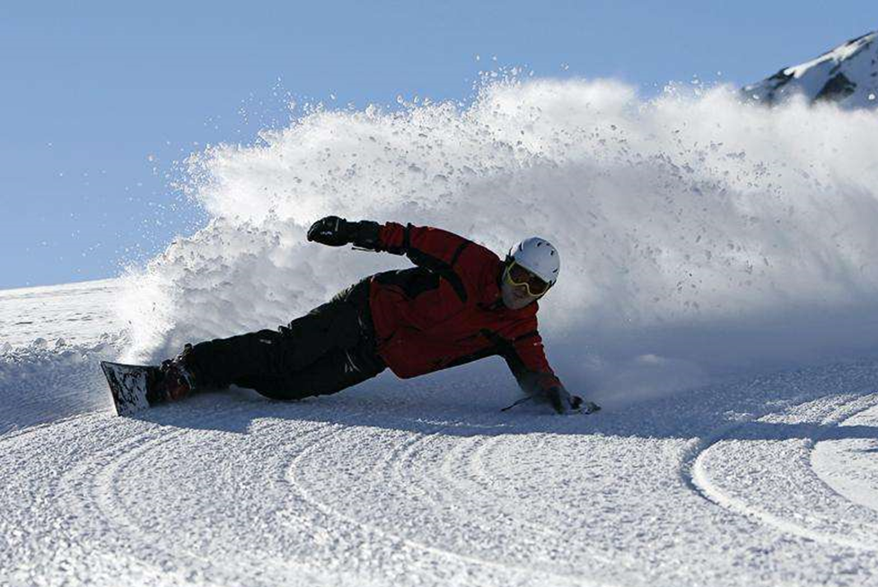
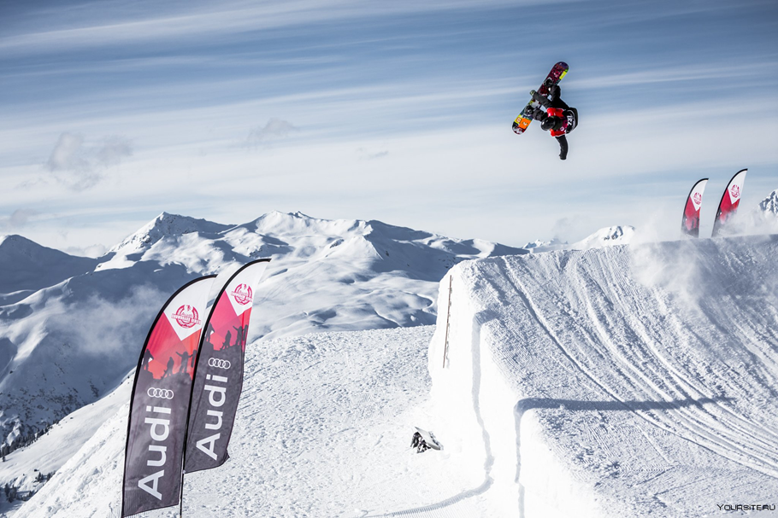
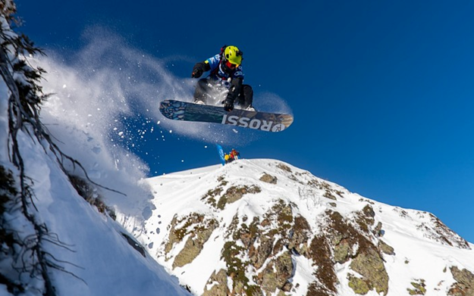
Направления
Карвинг
Фристайл
Фрирайд

Slide 7
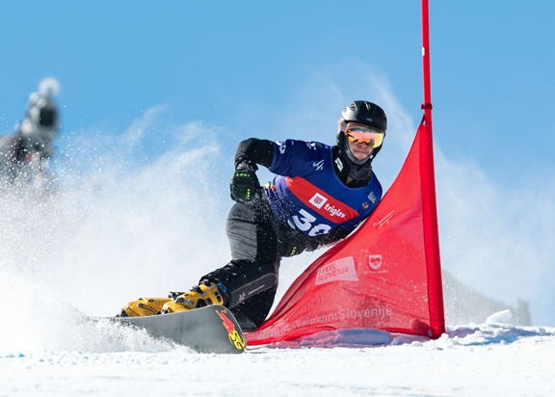
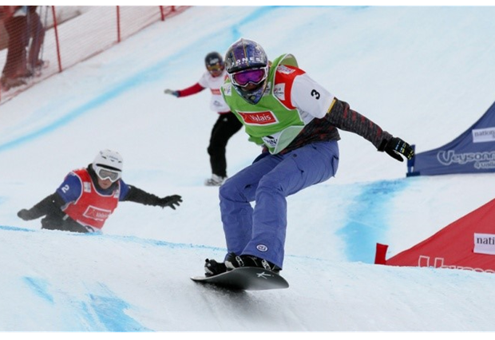
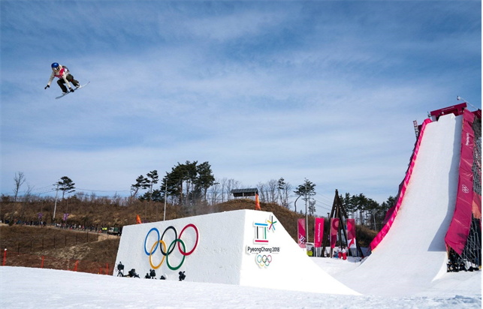
Дисциплины
Слалом
Сноуборд-кросс
Биг эйр

Slide 8
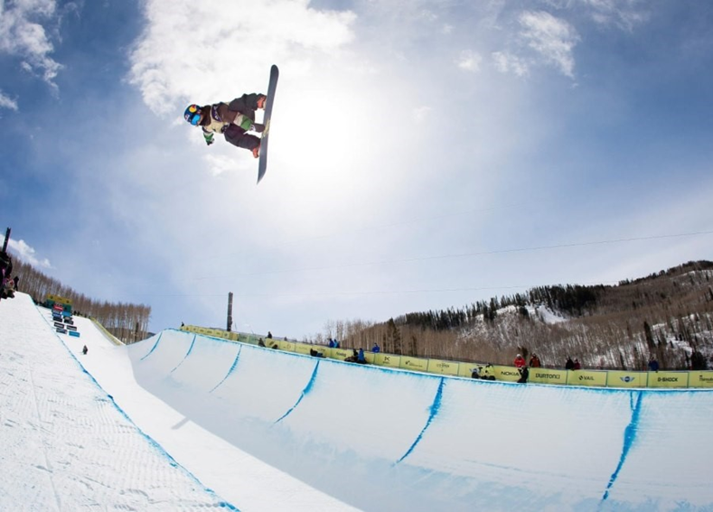
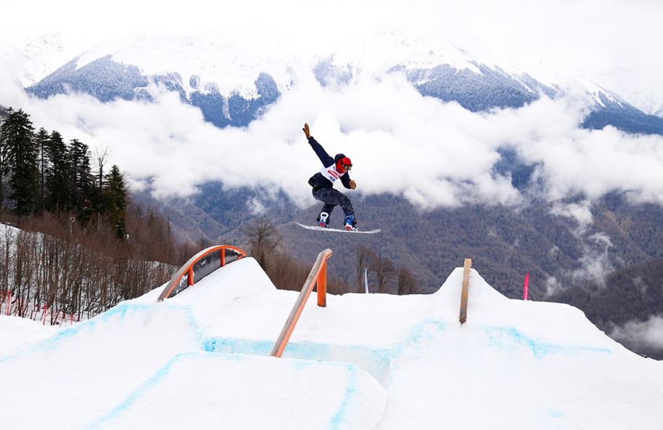
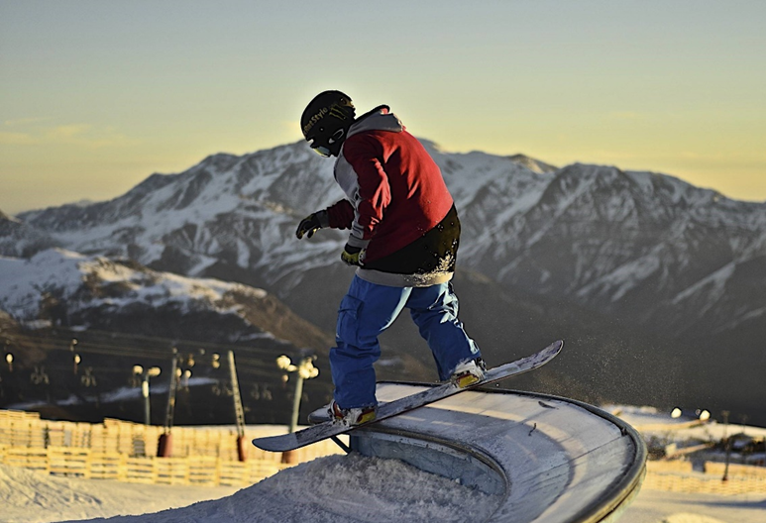
Дисциплины
Хафпайп
Слоупстайл
Джиббинг

Slide 9
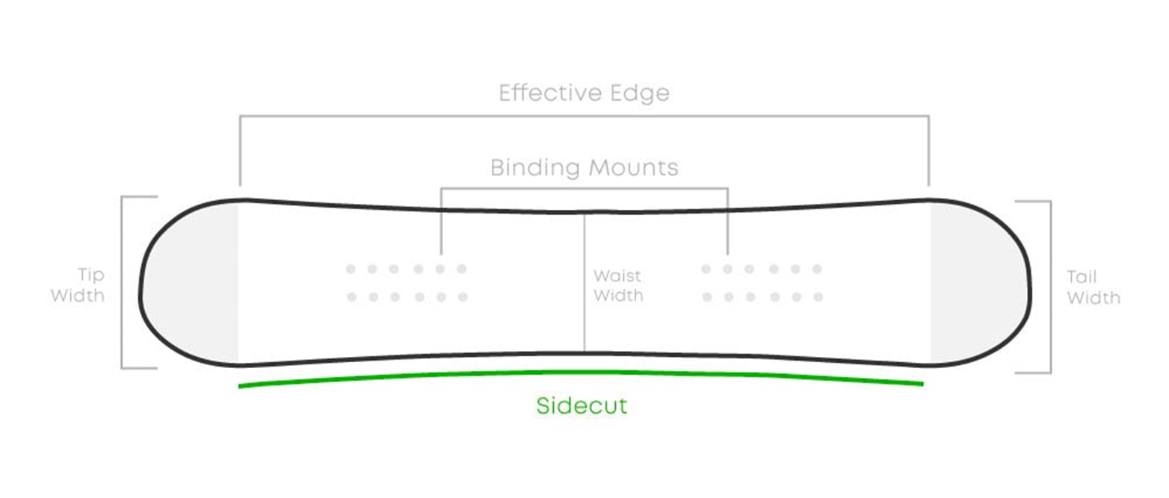
Как устроен сноуборд

Slide 10
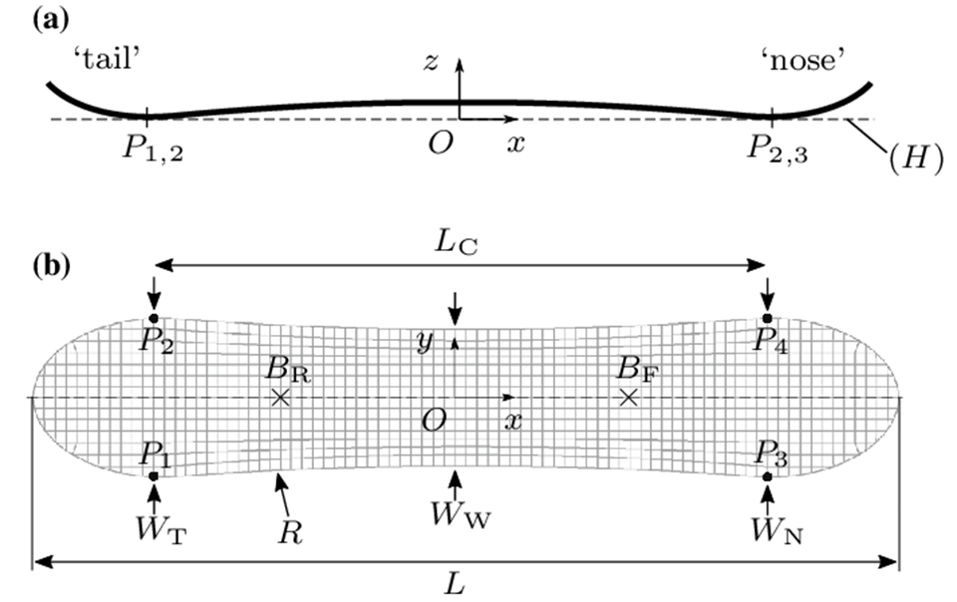
Характеристики сноуборда
Жесткость
Ростовка
Прогиб
Форма
Ширина
Система закладных
Технология кантов

Slide 11
Жесткость
Низкая (1-4)
Для начинающих
Фристайл (кроме трамплинов)
Средняя (5-7)
Для имеющих опыт
Фристайл, основы карвинга и фрирайда
Высокая (8-10)
Для продвинутых
Карвинг и фрирайд, трамплины

Slide 12
Ростовка
Меньшие из подходящих: базовая техника, фристайл (кроме трамплинов)
Средние из подходящих: трамплины
Большие из подходящих: карвинг, фрирайд

Slide 13
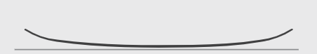
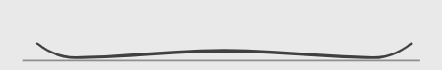
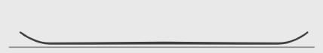
Прогибы
Rocker
Для новичков
Для фристайла (кроме средних и больших трамплинов)
Частично для фрирайда
Не для карвинга
Camber
Для более опытных (либо для новичков, готовых к падениям)
Идеально для карвинга и фристайла
Не подойдут для фрирайда
Flat
Для новичков и имеющих опыт катания
Для фристайла
Для изучения основ карвинга (частично)
Не для фрирайда

Slide 14
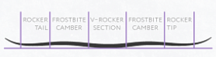

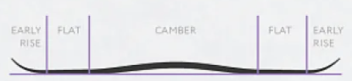
Прогибы
Flying V
Отличный вариант для новичков
Для изучения базового карвинга и фристайла
Для фрирайда
Camrock
Для новичков, готовых прогрессировать, и имеющих опыт
Отлично для фристайла
Для базового карвинга
Частично для фрирайда
Pure Pop Camber
Для новичков, готовых прогрессировать, и имеющих опыт
Отлично для фристайла
Для изучения базового карвинга
Частично для фрирайда

Slide 15
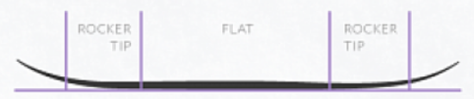
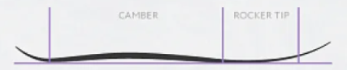
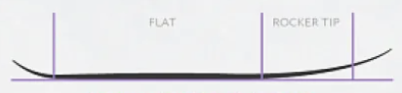
Прогибы
Flat Top
для новичков
Отлично для фристайла
Для базового карвинга и фрирайда
Directional Camber (Rocker)
Для более продвинутых райдеров
Для карвинга и фрирайда
Не для фристайла
Flat Rocker
Для имеющих опыт
Подходят для фрирайда
Для изучения базового карвинга

Slide 16
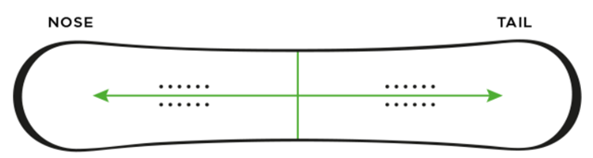
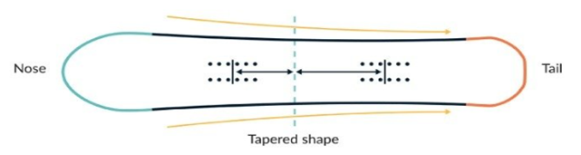
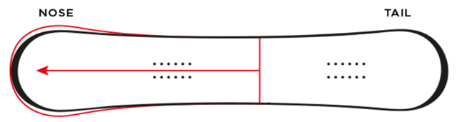
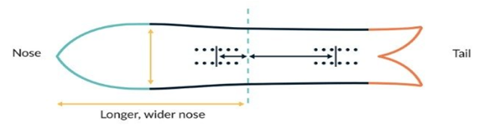
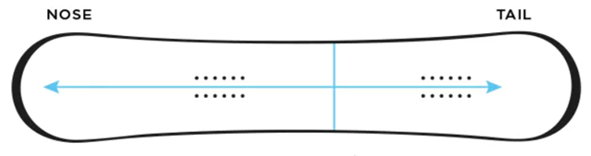
Форма
Twin Tip
Tapered
Directional
Directional Twin
Ласточкин хвост

Slide 17
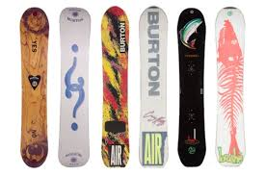
Ширина
Стандартная (250 - 260 мм)
Широкая (от 260 мм)

Slide 18
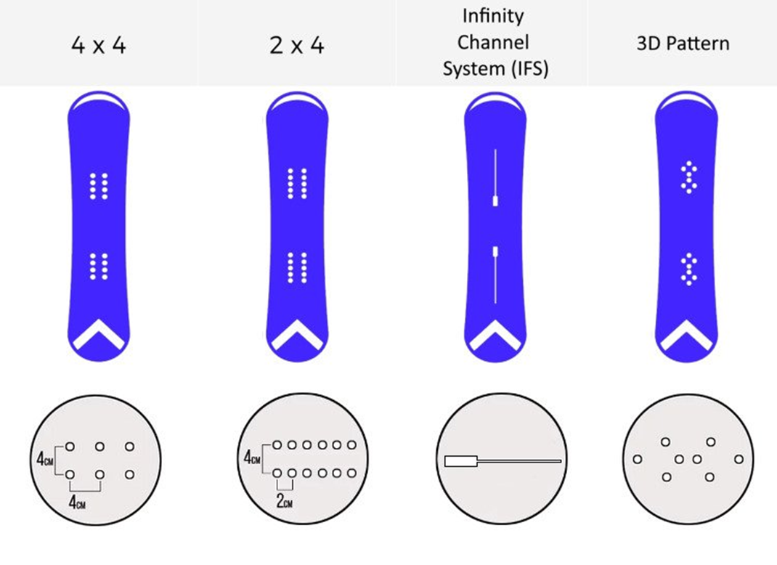
Система закладных

Slide 19
Как правильно выбрать сноуборд
1) Определить уровень катания
2) Выбрать стиль катания
3) Выбрать сноубордические ботинки и крепления
4) Приобрести подходящий сноуборд

Slide 20
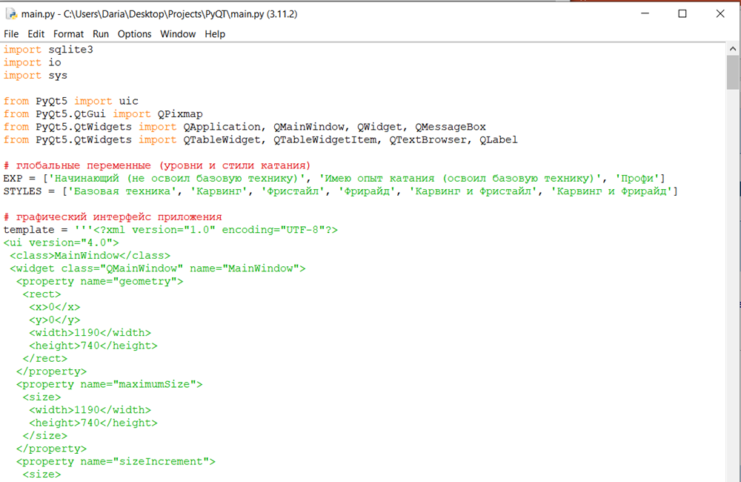
Продукт
Программа на Python
Определяет характеристики сноуборда в соответствии с запросом пользователя

Slide 21
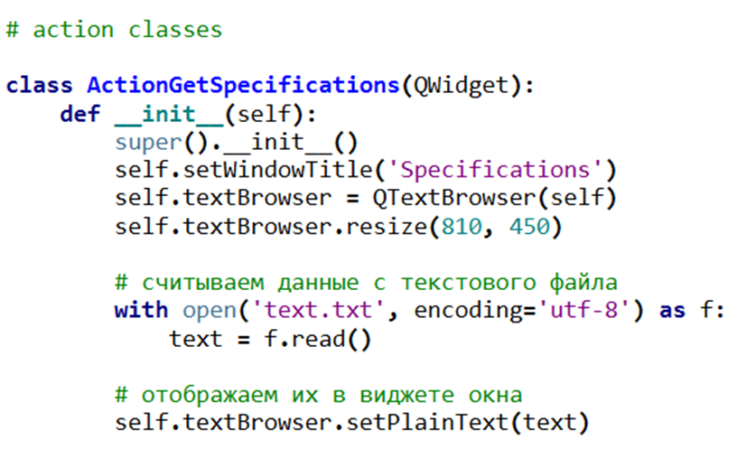
Особенности реализации
Создание графического интерфейса приложения в QT Designer
ООП – ключевая особенность структуры кода

Slide 22
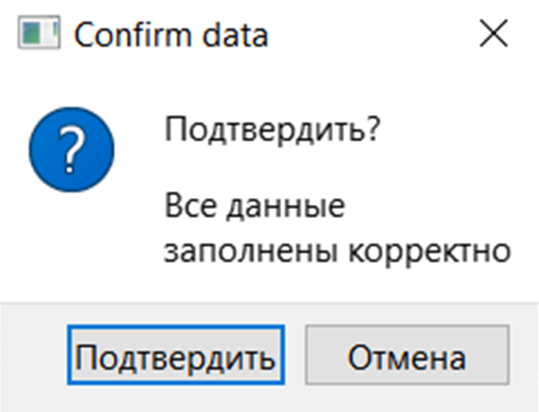
Особенности реализации
Использование стандартных диалогов
Многообразие виджетов (Spin Box, Combo Box, Radio Button, Command Link Button, Text Browser, Grid Layout и др.)

Slide 23
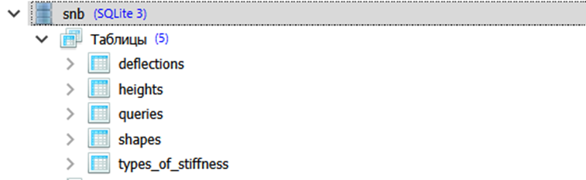
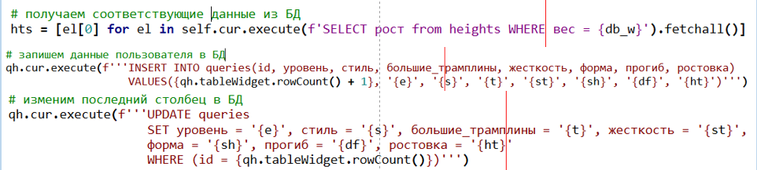
Особенности реализации
создание собственной БД (считывание из БД; запись и изменение данных в БД)

Slide 24
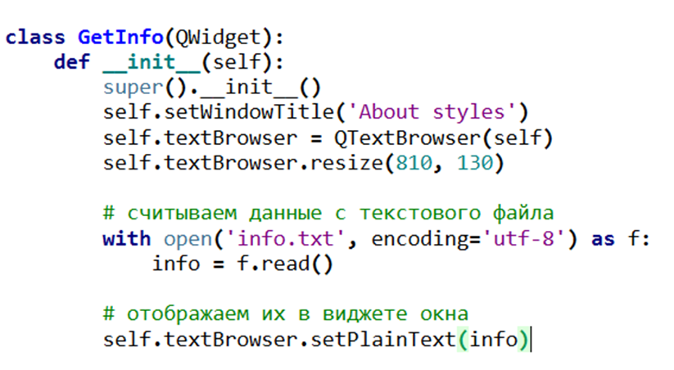
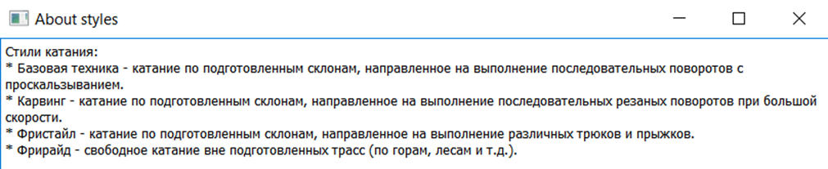
Особенности реализации
считывание данных с текстовых файлов

Slide 25
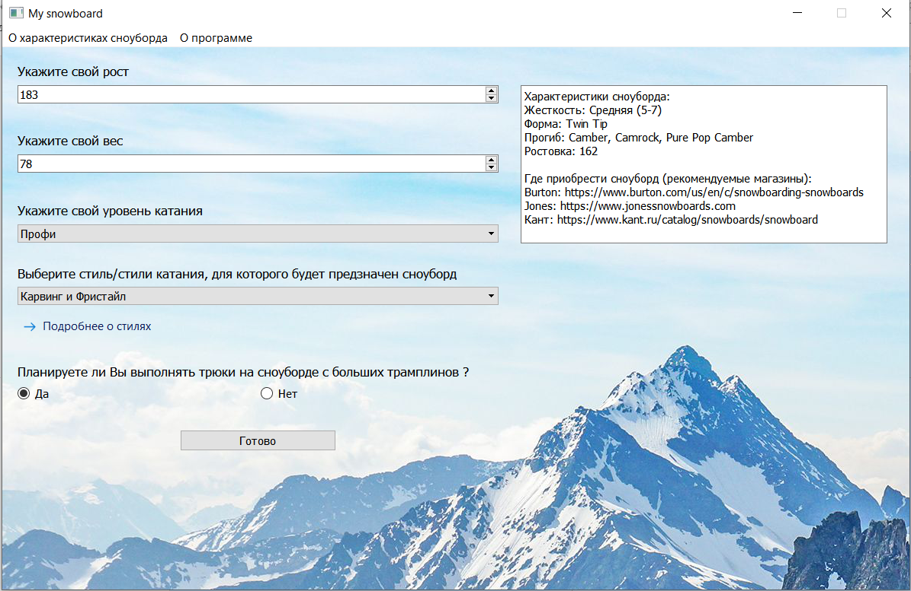

Slide 26
Как выбрать сноуборд?
Презентация к информационно-познавательному проекту на тему:
Выполнила ученица 10 т1 класса Карпова Алиса

